Slide 1
KRUGOVI I KRUŽNICE U SPORTU

Slide 2
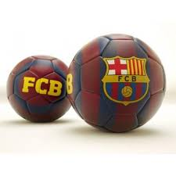
LOPTE IMAJU OBLIK KRUGA.

Slide 3
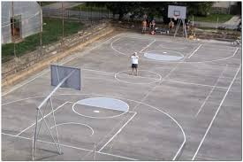
- U SREDINI KOŠARKAŠKOG IGRALIŠTA JE KRUG - NA VRHU REKETA JE KRUG

Slide 4
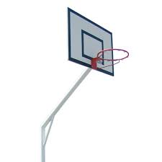
KOŠARKAŠKI OBRUČ IMA OBLIK KRUGA.

Slide 5
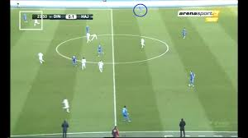
NOGOMETNO IGRALIŠTE IMA NA NEKIM MJESTMA OBLIK KRUGA ILI KRUŽNICE. A TO JE CENTAR.

Slide 6
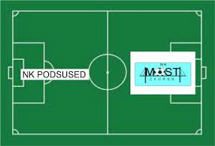
-NA NOGOMETNOM IGRALIŠTU KORNERI PREDSTAVLJAJU KRUŽNE ISJEČKE

Slide 7
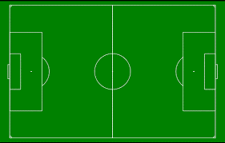
-Nogometno igralište ima kružne odsječke na vrhu šesnajsterca

Slide 8
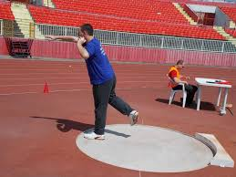
-BACALIŠTE KUGLE,KLADIVA I DISKA IMA OBLIK KRUGA

Slide 9
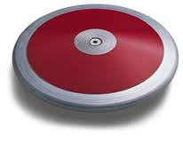
-ATLETSKI DISK IMA OBLIK KRUGA

Slide 10
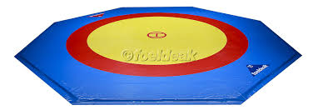
-BORILIŠTE ZA HRVANJE IMA OBLIK KRUGA

Slide 11
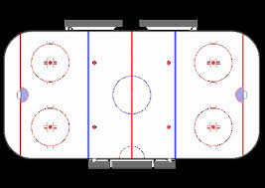
-TEREN ZA HOKEJ IMA 5 KRUGOVA ZA BULI
-IMA DVA POLUKRUŽNA GOLMANSKA PROSTORA KOJI SU KRUŽNI ODSJEDCI

Slide 12
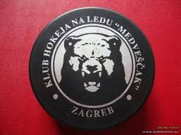
-HOKEJAŠKI PAK IMA OBLIK KRUGA

Slide 13
Kružnica-je SKUP SVIH TOČAKA RAVNINE KOJE SU JEDNAKO UDALJENE OD NEKE TOČKE TE RAVNINE.
POLUMJER-JE DUŽINA KOJA SPAJA SREDIŠTE KRUŽNICE S BILO KOJOM TOČKOM KRUŽNICE.
KONCENTRIČNE KRUŽNICE-SU KRUŽNICE KOJE IMAJU ZAJEDNIČKO SREDIŠTE,A POLUMJERE RAZLIČITIH DULJINA.
KRUG-SA SREDIŠTEM S I DULJINOM POLUMJERA R JE SKUP SVIH TOČAKA RAVNINE ČIJA JE UDALJENOST OD ZADANE TOČKE S MANJA ILI JEDNAKA R.

Slide 14
KRAJ

